Slide 1
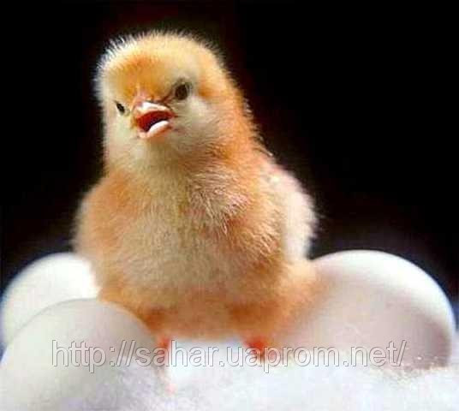
Домашние птицы и их детеныши

Slide 2
Не будильник, но бужу, С бородой и в шпорах — Гордо, с важностью хожу, Вспыльчив, словно порох.

Slide 3
Спит или купается, Всё не разувается; День и ночь на ножках Красные сапожки

Slide 4
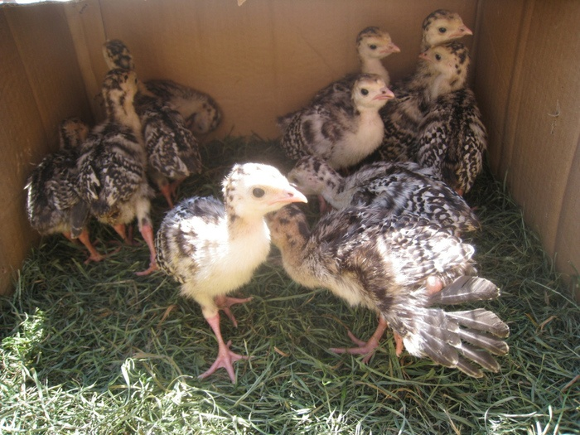
Распускает хвост павлином, Ходит важным господином, По земле ногами - стук, Как зовут его - ...

Slide 5
Квохчет, квохчет, Детей созывает, Всех под крыло собирает.

Slide 6
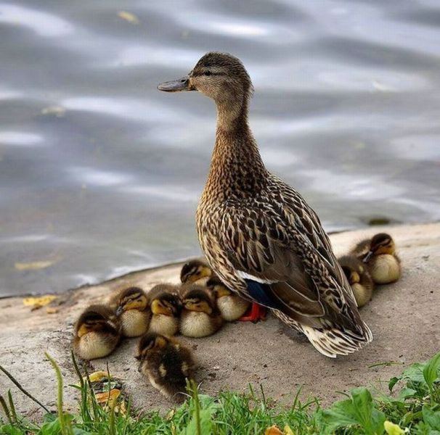
Вдоль по речке, по водице Плывёт лодок вереница, Впереди корабль идёт, За собою их ведёт, Вёсел нет у малых лодок, А кораблик больно ходок. Вправо, влево, взад, вперёд Всю ватагу повернёт.

Slide 7
Был белый дом, Чудесный дом, Но что-то застучало в нём, И он разбился, а оттуда Живое выбежало чудо

Slide 9
Гусь и цыпленок
На крыльце хвалился гусь: - Никого я не боюсь. Если только захочу – Индюка я растопчу. А козе-то, га-га-га, Обломаю я рога. Утоплю свинью в корыте – Вы со мною не шутите! Зашипел он, как утюг, - На забор взлетел индюк, А рогатая коза-то Сразу спряталась куда-то.
Закричала тут свинья: «Помогите, гибну я!» Только курица одна – Петушиная жена - Села смело на крыльцо, На крыльце снесла яйцо.
Из яйца, как из пелёнок, Вылез маленький цыпленок. Как за лапу гуся хвать! Как давай его клевать!
Гусь от страха задрожал, Без оглядки убежал.
Закричал индюк: "Друзья, Хвастуна спровадил я! А коза-то: "Ме-ме-ме! Ты скажи спасибо мне". Рассмеялась тут свинья: "Испугался гусь меня!"
Только курица одна - Петушиная жена - Сыну зёрнышко дала На прогулку повела.
Подошёл к цыпленку папа И пожал цыпленку лапу!

